Slide 1



Mental sundhed

Slide 2
Agenda
Hvad er mental sundhed?
Hvorfor er det vigtigt?
Lovgivning & anbefalinger
Vores målgruppe
Vores tiltag

Slide 3

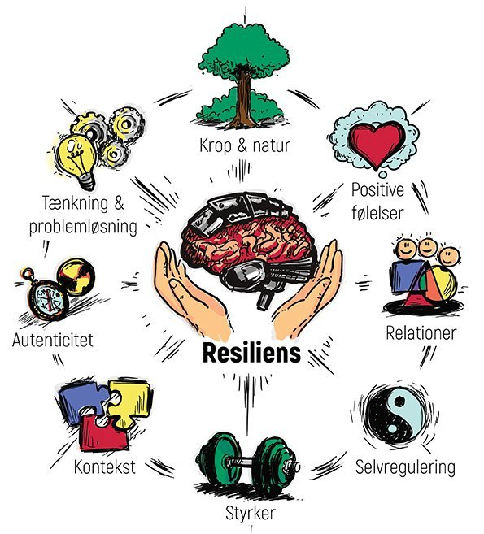
Hvad er mental sundhed?
WHO’s definition
En tilstand af velbefindende, hvor individet kan udfolde sine evner, håndtere dagligdags udfordringer og stress samt indgå i fællesskaber med andre mennesker. Mental sundhed rummer to dimensioner:
Oplevelsesdimensionen
Funktionsdimensionen

Slide 4
Hvorfor relevant?
2010-2021 stigning på 7%*
2017-2021 stigning fra 13,2% til 17,4%*
Årligt 2400 flere dødsfald*
*Kilde: sundhedsstyrelsen, tal og fakta om mental sundhed, 2022

Slide 5
Lovgivning
Bekendtgørelse om forebyggende sundhedsydelser til børn og unge
Dagtilbudsloven
Serviceloven
Folkeskoleloven
Undervisningsmiljøloven
Erhvervsuddannelsesloven
Bekendtgørelse om de gymnasiale uddannelser
Bekendtgørelse af lov om en aktiv beskæftigelsesindsats
Arbejdsmiljøloven
Bekendtgørelse af lov om naturbeskyttelse

Slide 6
Sundhedsstyrelsens anbefalinger til kommunerne
Handleplan med målsætninger og indsatser til fremme af mental sundhed i dagtilbud og skoler
At styrke børns trivsel i dagtilbud
At fremme elevers trivsel i skolen

Slide 7
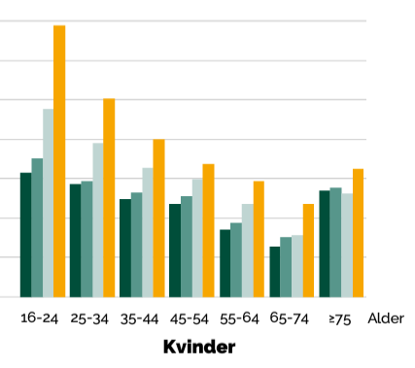

Målgruppe
Unge kvinder mellem 16 og 24 år
Folkeskole som højeste gennemførte uddannelsesniveau
Arbejdsløse
29% med højt stressniveau
34% med dårligt mentalt helbred

Slide 8
Vores tiltag
Fremmer og dermed forebygger
ABC – mental sundhedsstrategi
Act
Belong
Commit
Workshop
Mindfulness
Gruppesamtaler
Individuelt coach-forløb
Walk’n’talk
App
Mindfulness øvelser
Kontakt til ligesindede
Dagbogsfunktion
Søvnlog
Mål
Skabe fællesskabsfølelse
Gøre noget aktivt – øger mental sundhed
Give livslange ressourcer
Blive mere selvbevidst
Vi vil opnå
- At fremme den mentale sundhed for kvinder mellem 16 og 24, og derved forebygge psykisk sygdom

